Slide 1
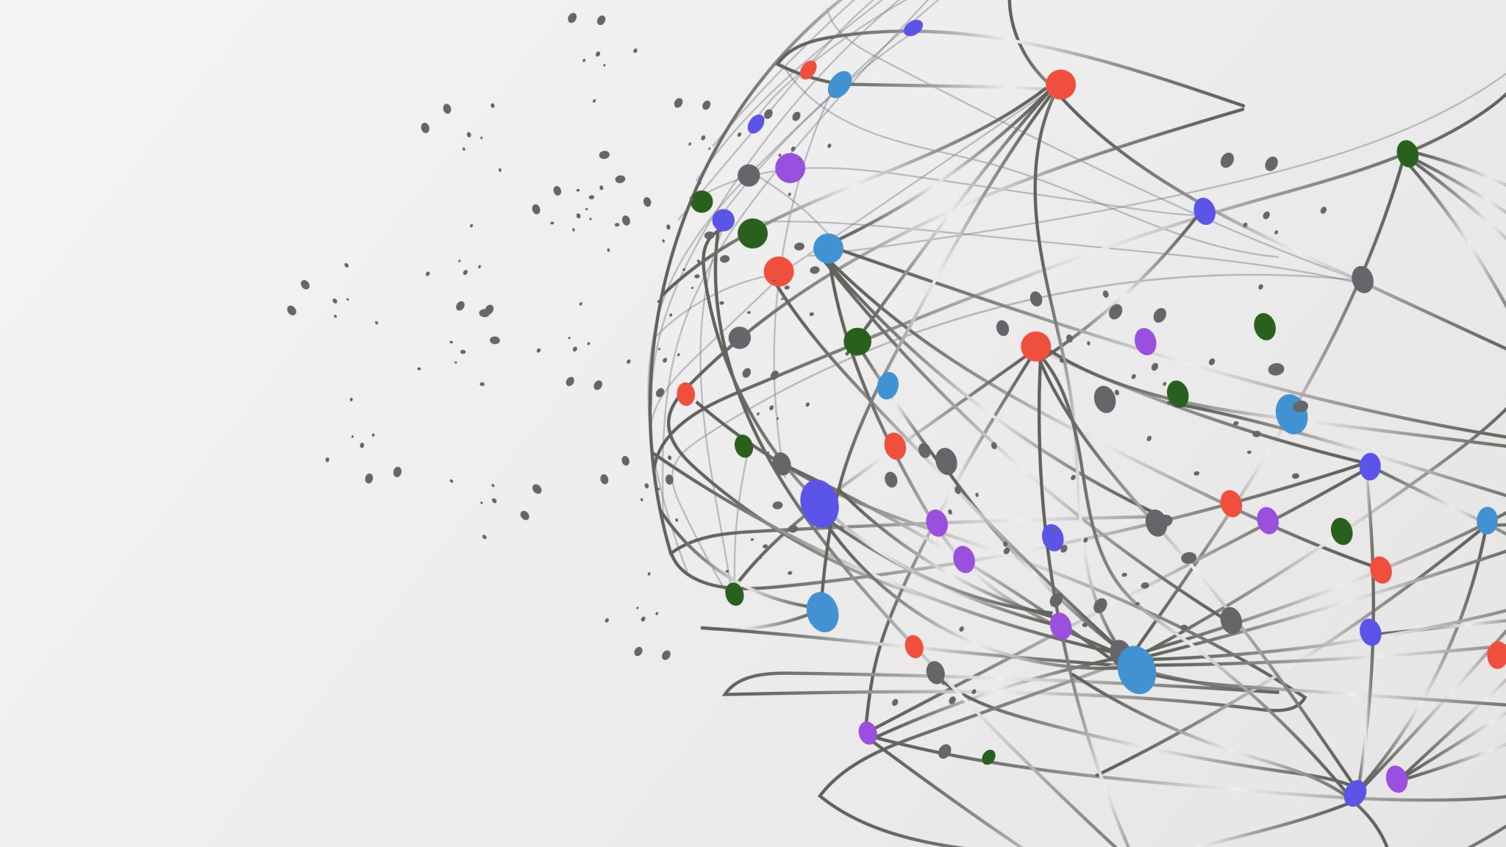
Presentatie casuïstiek Deel 1 + onderzoekdesign
Door: Mees van de Kuil & Tom Niesink

Slide 2
inhoudsopgaven
Introductie onderwerp
Introductie deelneemster
Praktijkprobleem
Kennisgebrek
Onderzoeksvraag
Begrippen onderzoeksvraag
Boom (waaier) structuur
Type onderzoeksvraag
Soort onderzoek

Slide 3
Introductie onderwerp
Uitdaging
Meer bewegen
Plezier creëren
Buiten komen

Slide 4
Introductie deelneemster
Syndroom van down
20 jaar, Harderwijk
Wandelen
Zoemba dansen
Outdoor fitness

Slide 5
Praktijk probleem
Volhouden intensief bewegen
Daardoor belemmering in verkenning
Vitaal en welzijn behouden

Slide 6
Kennisgebrek
Welke eerdere stappen zijn er ondernomen ?
Nog geen in het verleden
Probleem niet eerder vastgesteld
Geen belemmering in ogen van ouders
Bedoeling van project helder bij verzorgers en deelneemster
Gevraagd naar behoeftes vanuit hen

Slide 7
Kennisgebrek
- Welke beweegactiviteiten zou de deelneemster willen beoefenen en welke kan ze dan wel niet aangepast ook echt volgen?

Slide 8
Onderzoeksvraag en deelvragen
Hoe kunnen we onze deelneemster met het syndroom van Down introduceren in nieuwe sporten om haar welzijn en vitaliteit te verbeteren?
Deelvragen :
Wat zijn de fysieke belemmeringen en uitdagingen van onze deelneemster met het syndroom van Down
Welke bestaande sporten of activiteiten zijn geschikt voor de deelneemster, rekening houdend met haar fysieke mogelijkheden en beperkingen?
Welke aanpassingen kunnen worden gemaakt aan sportactiviteiten om de deelneemster in staat te stellen langer dan 15 minuten intensief te bewegen?

Slide 9

Begrippen onderzoeksvraag
- Deelneemster
- Welzijn en Vitaliteit
- Nieuwe sporten

Slide 10
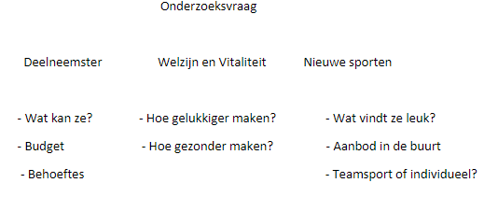
Boom(waaier)structuur

Slide 11

Type onderzoeksvraag
- Ontwerpende, probleemoplossende en adviserende vraag
- Hoe kan er voor gezorgd worden dat ..? Hoe moet ..? Wat kan er gedaan worden op dit op te lossen ..?

Slide 12
Soort onderzoek
-kwantitatief
-waarom ?

Slide 13


